Slide 1
Проценты
5 класс
Материал подготовила Шабулдова Наталья Николаевна,
учитель математики МОБУ «Иссадская ООШ»

Slide 2
Цель: Сформировать понимание необходимости знаний процентных вычислений для решения большого круга задач, показав широту применения процентных расчетов в реальной жизни.
Задачи:
1. Сформировать понятие о проценте, как одной сотой числа, научить находить 1% от числа.
2. Сформировать и отработать навыки нахождения процента от числа.
3. Сформировать и отработать навыки нахождения числа по его проценту.
4. Познакомить с простейшими задачами на проценты.

Slide 3
Содержание темы
Поурочное планирование:
Определение процента – 1 час.
Нахождение процента от числа – 3 часа.
Нахождение числа по его проценту – 2 часа.
Решение задач – 2 часа.
Всего 8 часов

Slide 4
Определение процента
Цель:
Сформировать понятие о проценте, как одной сотой числа, научить находить 1% от числа.
Задачи:
1. Ввести понятие процента на основе нахождения одной сотой мер массы и длины.
2. Научить переводить процент в десятичную дробь и обратно.
3. Отработать навыки нахождения 1% от числа, пропедевтика нахождения процента от числа.
4. Отрабатывать навыки устного счета.

Slide 5


Устный счет
.
80
0,8 100
5,6 0,01
0,1 36,5
12 : 60
3,5 : 0,7
2,4 3
6,3 : 7
6,3 : 0,7
0,004 2,1
63 : 100
5,2 : 100
420 0,01
.
0,056
.
3,65
0,2
.
5
7,2
0,9
9
.
0,0084
0,63
0,052
.
4,2

Slide 6

Найдите самостоятельно
1
от
1 метра
1 килограмма
1 центнера
1 ара
1 гектара
100
проверка

Slide 7
Найдите самостоятельно
1
от
1 метра
1 килограмма
1 центнера
1 ара
1 гектара
100
1 см
10 г
1 кг
1 м
2
100 м
2

Slide 8
Одну сотую долю числа называют процентом.
Обозначение %
Пример: Найти 1% от 600, 60, 6.
600 : 100 = 6
60 : 100 = 0,6
6 : 100 = 0,06

Slide 9
Найдите 1%от числа
5; 50; 500; 5000; 0,5; 3,6; 36; 360; 3600; 0,36; 7,2; 72; 720; 7200.
Укажите получившиеся ответы
720
0,005
0,036
360
0,5
7,2
0,72
5
0,05
0,36
50
36
3,6
500
0,0036
0,072
72
0,0072

Slide 10
Связь процента и десятичной дроби
1% - это 0,01
100
0,01 – это 1%
100
50% - это 0,5
100
0,5 – это 50%
100
10% - это 0,1
100
0,1 – это 10%
100
35% - это 0,35
100
0,35 – это 35%
100
100% - это 1
100
1 – это 100%
100

Slide 11

Цифровой диктант
Если предложение верное, то ставим 1.
Если предложение неверное, то ставим 0.
1% - это 0,001 от числа.
50% - это 0,5.
0,65 – это 65%.
1% от 1м – это 1 см.
1% от 2500 – это 250.
01110
ответ

Slide 12
МОЛОДЦЫ!
В содержание

Slide 13
Нахождение процента от числа
Цель:
Сформировать и отрабатывать навыки нахождения процента от числа.
Задачи:
Проверить знания, полученные на прошлом уроке.
Формировать навыки нахождения процента от числа.
Способствовать формированию и развитию логического мышления.

Slide 14


Устный счет
Найти 1% от
2500
250
25
2,5
1 р
12 р
1 м
5 м
1 км
2 км
25
2,5
0,25
0,025
1 коп
12 коп
1 см
5 см
10 м
20 м

Slide 15
Соедините стрелками дроби и соответствующие проценты
0,5
0,25
0,1
0,001
0,06
1,23
0,6
0,0045
7
6%
0,45%
50%
123%
700%
10%
60%
25%
0,1%

Slide 16
Математический диктант
1 вариант
Найти 1% от
450, 25.
2) Сколько процентов составляет
0,2; 0,35; 0,04.
3) Выразить десятичной дробью
45%, 3%.
2 вариант
Найти 1% от
360, 45.
2) Сколько процентов составляет
0,4; 0,85; 0,09.
3) Выразить десятичной дробью
12%, 5%.
проверка

Slide 17
Математический диктант
1 вариант
Найти 1% от
450, 25.
2) Сколько процентов составляет
0,2; 0,35; 0,04.
3) Выразить десятичной дробью
45%, 3%.
2 вариант
Найти 1% от
360, 45.
2) Сколько процентов составляет
0,4; 0,85; 0,09.
3) Выразить десятичной дробью
12%, 5%.
4,5; 0,25
3,6; 0,45
20%; 35%; 4%
40%; 85%; 9%
0,45; 0,03
0,12; 0,05

Slide 18

Найти 4% от 250
Переведем проценты
в десятичную дробь:
4% = 0,04
2. Умножим дробь на
число:
0,04 ∙ 250 = 10
Ответ: 10.
1. Найдем 1% от 250:
250 : 100 = 2,5
2. Найдем 4% от 250:
2,5 ∙ 4 = 10
Ответ: 10.
или

Slide 19

В семенах сои содержится 20 % масла. Сколько масла содержится в 700 кг сои?
700 : 100 = 7 (кг) составляют 1%
7 ∙ 20 = 140 (кг) составляют 20%
Ответ: 140 кг масла
или
20% = 0,2
0,2 ∙ 700 = 140 (кг) составляют 20%
Ответ: 140 кг масла

Slide 20

правила
1) Чтобы найти несколько процентов от числа,
надо это число разделить на 100, а результат
умножить на количество процентов
2) Чтобы найти несколько процентов от числа,
надо проценты перевести в дробь, и умножить
число на эту дробь

Slide 21
Решите задачи
Длина Волги 3530 км. Корабль проплыл 10% длины этой реки и сделал первую остановку. Сколько километров проплыл корабль до первой остановки?
Кощей поспорил с бабой Ягой, что просидит в печке 200 минут, а просидел 68% этого времени. Сколько минут просидел Кощей в печке?
Кот Матроскин и почтальон Печкин ели леденцы. Кот съел 24 леденца, почтальон 50% этого количества. Сколько леденцов они съели вместе?
решение
решение
решение

Slide 22
Длина Волги 3530 км. Корабль проплыл 10% длины этой реки и сделал первую остановку. Сколько километров проплыл корабль до первой остановки?
1) 3530 : 100 = 35,3 (км) составляют 1%
2) 35,3 ∙ 10 = 353 (км) составляют 10%
Ответ: 353 км проплыл корабль до первой остановки
10% = 0,1
3530 ∙ 0,1 = 353 (км) составляют 10%
Ответ: 353 км проплыл корабль
до первой остановки
назад

Slide 23
Кощей поспорил с бабой Ягой, что просидит в печке 200 минут, а просидел 68% этого времени. Сколько минут просидел Кощей в печке?
1) 200 : 100 = 2 (мин) составляют 1%
2) 2 ∙ 68 = 136 (мин) составляют 68%
Ответ: 136 мин просидел Кощей в клетке
1) 68% = 0,68
2) 200 ∙ 0,68 = 136 (мин) составляют 68%
Ответ: 136 мин просидел Кощей
в клетке
назад

Slide 24
Кот Матроскин и почтальон Печкин ели леденцы. Кот съел 24 леденца, почтальон 50% этого количества. Сколько леденцов они съели вместе?
1) 24 : 100 =0,24 (л) составляют 1%
2) 24 ∙ 50 = 12 (л) составляют 50%, съел Почтальон
3) 24 + 12 = 36 (л) они съели вместе
Ответ: 36 леденцов
1) 50% = 0,5
2) 24 ∙ 0,5 = 12 (л) составляют 50%,
съел Почтальон
3) 24 + 12 = 36 (л) они съели вместе
Ответ: 36 леденцов

Slide 25

МОЛОДЦЫ!
В содержание

Slide 26
Нахождение числа по его проценту
Цель:
Сформировать и отрабатывать навыки нахождения числа по его проценту.
Задачи:
Проверить знания, полученные на прошлых уроках.
Формировать навыки нахождения числа по его проценту
Способствовать формированию и развитию логического мышления.

Slide 27


Устный счет
Найти
5% от 30
10% от1000
25% от 40
50% от 180
20% от 3,5
38% от 100
25% от 60
1,5
100
10
90
0,7
38
15

Slide 28
Цифровой диктант
Если предложение верное, то ставим 1.
Если предложение неверное, то ставим 0.
Если в классе по журналу 25 человек, то это
100% от класса.
Если известно, что в этом классе отсутствует 20%,
то отсутствует 5 человек
Чтобы найти процент от числа, надо умножить
на 100 и разделить на количество процентов
50% - это 0,5
1% - это 0,1
ответ
11010

Slide 29

Вспомним два способа решения
Бригада рабочих за день отремонтировала 40% дороги, имеющей длину 120 м. Сколько метров дороги было отремонтировано бригадой за день?
120 : 100 = 1,2 (м) составляют 1%
1,2 ∙ 40 = 48 (м) составляют 40%
Ответ: 48 м дороги отремонтировали
40% = 0,4
120 ∙ 0,4 = 48 (м) дороги отремонтировали
Ответ: 48 м

Slide 30
Рассмотрим два способа решения
Бригада рабочих за день отремонтировала 48 метров дороги, что составило 40%. Сколько метров длина дороги?
48 : 40 = 1,2 (м) составляют 1%
1,2 ∙ 100 = 120 (м) составляют 100%
Ответ: 120 м длина дороги
40% = 0,4
48 : 0,4 = 120 (м) длина дороги
Ответ: 120 м длина дороги

Slide 31

Вспомним два способа решения
В книге было 240 страниц. Ученик прочитал 30% книги. Сколько страниц прочитал ученик?
240 : 100 = 2,4 (с) составляют 1%
2,4 ∙ 30 = 72 (с) составляют 30%
Ответ: 72 страницы прочитал ученик.
30% = 0,3
240 ∙ 0,3 = 72 (с) составляют 30%
Ответ: 72 страницы прочитал ученик.

Slide 32

Рассмотрим два способа решения
Ученик прочитал 72 страницы, что составляет 30% числа всех страниц книги. Сколько страниц в книге?
72 : 30 = 2,4 (с) составляют 1%
2,4 ∙ 100 = 240 (с) составляют 100%
Ответ: 240 страниц в книге.
30% = 0,3
72 : 0,3 = 240 (с)
Ответ: 240 страниц в книге.

Slide 33

правила
1) Чтобы найти число по его проценту, надо часть разделить на количество процентов и умножить на сто
2) Чтобы найти число по его проценту, надо
проценты перевести в дробь, и часть
разделить на эту дробь

Slide 34
Решите задачи
Руда содержит 67% железа. Сколько надо взять руды для получения 13,4 т железа?
Папа получил премию к Новому году 5000 рублей, что составило 20% его зарплаты. Какова зарплата у папы?
В библиотеке 12% всех книг - словари. Сколько книг в библиотеке, если словарей в ней 900?
решение
решение
решение

Slide 35
Руда содержит 67% железа. Сколько надо взять руды для получения 13,4 т железа?
1) 13,4 : 67 = 0,2 (т) составляют 1%
2) 0,2 ∙ 100 = 20 (т) составляют 100%
Ответ: 20 т руды надо взять.
67% = 0,67
2) 13,4 : 0,67 = 20 (т) составляют 100%
Ответ: 20 т руды надо взять.
назад

Slide 36
Папа получил премию к Новому году 5000 рублей, что составило 20% его зарплаты. Какова зарплата у папы?
1) 5000 : 20 = 250 (р) составляют 1%
2) 250 ∙ 100 = 25000 (р) составляют 100%
Ответ: 25000 р зарплата папы.
20% = 0,2
2) 5000 : 0,2 = 2500 (р)
Ответ: 25000 р зарплата папы.
назад

Slide 37
В библиотеке 12% всех книг - словари. Сколько книг в библиотеке, если словарей в ней 900?
1) 900 : 12 = 75 (кн) составляют 1%
2) 75 ∙ 100 = 7500 (кн) составляют 100%
Ответ: 7500 книг в библиотеке.
12% = 0,12
2) 900 : 0,12 = 7500 (кн)
Ответ: 7500 книг в библиотеке.

Slide 38
МОЛОДЦЫ!
В содержание

Slide 39
Решите задачи
1. Сто­и­мость про­ез­да в при­го­род­ном элек­тро­по­ез­де со­став­ля­ет 198 руб­лей. Школь­ни­кам предо­став­ля­ет­ся скид­ка 50%. Сколь­ко руб­лей стоит про­езд груп­пы из 4 взрос­лых и 12 школь­ни­ков?
2. Товар на рас­про­да­же уце­ни­ли на 20%, при этом он стал сто­ить 680 р. Сколь­ко стоил товар до рас­про­да­жи?
3. Сред­ний вес маль­чи­ков того же воз­рас­та, что и Сер­гей, равен 48 кг. Вес Сер­гея со­став­ля­ет 120% сред­не­го веса. Сколь­ко весит Сер­гей?

Slide 40
Решите задачи
4. На счет в банке, доход по ко­то­ро­му со­став­ля­ет 15% го­до­вых, внес­ли 24 тыс. р. Сколь­ко тысяч руб­лей будет на этом счете через год, если ни­ка­ких опе­ра­ций со сче­том про­во­дить­ся не будет?
5. Какая сумма (в руб­лях) будет про­став­ле­на в кас­со­вом чеке, если сто­и­мость то­ва­ра 520 р., и по­ку­па­тель опла­чи­ва­ет его по дис­конт­ной карте с 5%-ной скид­кой?
6. Кисть, ко­то­рая сто­и­ла 240 руб­лей, продаётся с 25%-й скид­кой. При по­куп­ке двух таких ки­стей по­ку­па­тель отдал кас­си­ру 500 руб­лей. Сколь­ко руб­лей сдачи он дол­жен по­лу­чить?

Slide 41
Решите задачи
7. Ту­ри­сти­че­ская фирма ор­га­ни­зу­ет трех­днев­ные ав­то­бус­ные экс­кур­сии. Сто­и­мость экс­кур­сии для од­но­го че­ло­ве­ка со­став­ля­ет 3500 р. Груп­пам предо­став­ля­ют­ся скид­ки: груп­пе от 3 до 10 че­ло­век — 5%, груп­пе более 10 че­ло­век — 10%. Сколь­ко за­пла­тит за экс­кур­сию груп­па из 8 че­ло­век?
8. Ма­га­зин дет­ских то­ва­ров за­ку­па­ет по­гре­муш­ку по опто­вой цене 260 руб­лей за одну штуку и продаёт с 40-про­цент­ной на­цен­кой. Сколь­ко будут сто­ить 3 такие по­гре­муш­ки, куп­лен­ные в этом ма­га­зи­не?

Slide 42
Решите задачи
9. В го­ро­де 190 000 жи­те­лей, при­чем 29% – это пен­си­о­не­ры. Сколь­ко при­мер­но че­ло­век со­став­ля­ет эта ка­те­го­рия жи­те­лей? Ответ округ­ли­те до тысяч.
10. В по­не­дель­ник не­ко­то­рый товар по­сту­пил в про­да­жу по цене 1000 р. В со­от­вет­ствии с при­ня­ты­ми в ма­га­зи­не пра­ви­ла­ми цена то­ва­ра в те­че­ние не­де­ли оста­ет­ся не­из­мен­ной, а в пер­вый день каж­дой сле­ду­ю­щей не­де­ли сни­жа­ет­ся на 20% от преды­ду­щей цены. Сколь­ко руб­лей будет сто­ить товар на две­на­дца­тый день после по­ступ­ле­ния в про­да­жу?

Slide 43
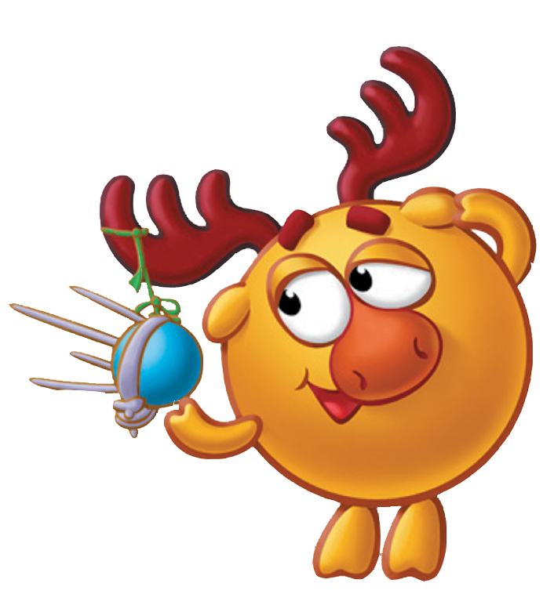






Спасибо!

